Slide 1
Protocol Stack
신범철

Slide 2
목차
프로토콜 스택 내부 구성
TCP vs UDP
소켓의 실체
3way-handshaking

Slide 3
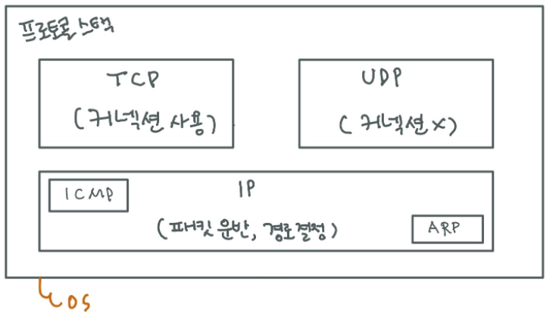
프로토콜 스택 내부 구성
TCP : TCP프로토콜(연결형 통신)을 사용하여 데이터 송, 수신 담당
UDP : UDP프로토콜(비연결형 통신)을 사용하여 데이터의 송, 수신을 담당
IP : IP프로토콜을 사용하여 패킷 송, 수신 동작 제어
ICMP : 패킷을 운반할 때 발생하 는 오류를 통지하거나 제어용 메시지를 통지할 때
ARP : IP주소에 대응하는 이더넷의 MAC주소를 조사할 때

Slide 4
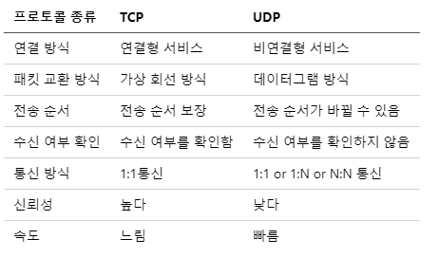
TCP vs UDP
Notes:
TCP는 3-way handshaking과정을 통해 연결을 설정하고 4-way handshaking을 통해 해제하는 연결형 서비스를 지원하고 UDP는 정보를 주고 받을 때 연결이 없는 비연결형 서비스를 지원한다.
TCP는 가상 회선 방식을 사용하고, UDP는 데이터그램 방식을 사용한다.
TCP는 전송 순서를 보장하고 UDP는 전송 순서가 바뀔 수 있다.
TCP는 서버와 클라리언트가 1대1로 통신하고 UDP는 1:1 or 1:N or N:N 통신을 한다.
TCP는 수신여부를 확인하고 응답하여 신뢰성이 높지만 UDP는 수신여부를 확인하지 않아 신뢰성이 낮다.
TCP는 흐름제어나 혼잡제어와 같은 기능이 CPU를 사용하기 때문에 UDP보다 속도가 느리다.

Slide 5
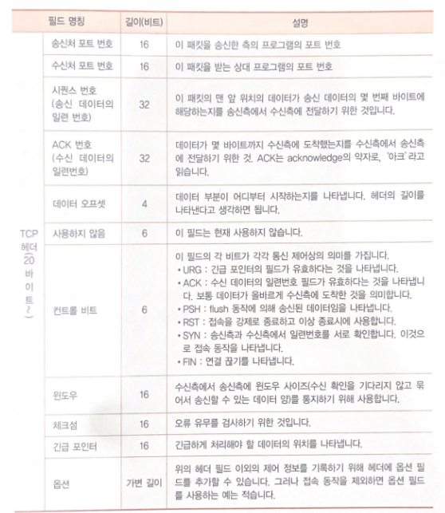

소켓의 실체
소켓의 실체는 제어 정보를 기록한 메모리 영역이라고 할 수 있다.
프로토콜 스택은 이 메모리 영역을 참조하여 다음에 무엇을 해야하는지 판단한다.
제어정보
헤더에 기입되는 정보
클라이언트와 서버가 서로 연락을 절충하기 위해 주고 받는 제어 정보
소켓에 기록되는 정보
애플리케이션에서 통지된 정보, 통신 상대로부터 받은 정보, 송,수신 동작의 진행 상황 등

Slide 6

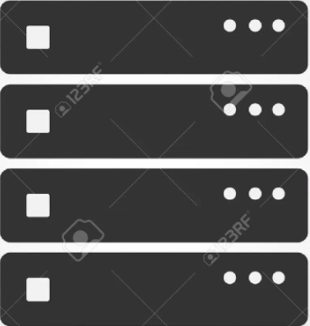
3-way Handshaking
Client State
Server State
송신처 포트 번호 |  | 수신처 포트번호
ACK | RST | SYN | FIN
 |  | 1
시퀀스 번호 초기값 | 윈도우
x(난수) | 4380
CLOSED
CLOSED
SYN-SENT
LISTEN
시퀀스 번호 초기값 | ACK 번호 | 윈도우
y(난수) | x+1 | 6280
송신처 포트 번호 |  | 수신처 포트번호
ACK | RST | SYN | FIN
1 |  | 1
SYN-RECEIVED
송신처 포트 번호 |  | 수신처 포트번호
ACK | RST | SYN | FIN
1
ACK 번호
y+1
ESTABLISHED
ESTABLISHED

Slide 7
송, 수신 동작
윈도우 : 4,380
시퀀스 번호 | 데이터
1 | 1,460
윈도우 : 2,920
ACK 번호
1,461
시퀀스 번호 | 데이터
1,461 | 1,460
윈도우 : 1,460
ACK 번호 | 윈도우
2,921 | 2,920

Slide 8

4-way Handshaking
Client State
Server State
ESTABLISHED
ESTABLISHED
ACK | RST | SYN | FIN
 |  |  | 1
FIN-WAIT
CLOSE-WAIT
ACK | RST | SYN | FIN
1
ACK | RST | SYN | FIN
 |  |  | 1
LAST-ACK
TIME-WAIT
ACK | RST | SYN | FIN
1
디폴트 : 240초
CLOSED
CLOSED
Notes:
바로 소켓을 말소하지 않고 잠시 기다린 후 소켓을 말소하는 이유
소켓이 새로 생긴 다른 소켓으로 전송되는 것을 막는다.
재전송된 패킷이 네트워크에 존재할 가능성이 있기 때문이다.

Slide 9
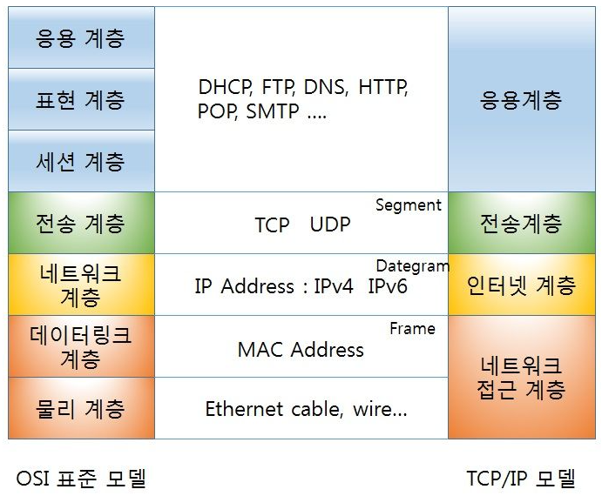
TCP/IP 모델
Notes:
TCP는 3-way handshaking과정을 통해 연결을 설정하고 4-way handshaking을 통해 해제하는 연결형 서비스를 지원하고 UDP는 정보를 주고 받을 때 연결이 없는 비연결형 서비스를 지원한다.
TCP는 가상 회선 방식을 사용하고, UDP는 데이터그램 방식을 사용한다.
TCP는 전송 순서를 보장하고 UDP는 전송 순서가 바뀔 수 있다.
TCP는 서버와 클라리언트가 1대1로 통신하고 UDP는 1:1 or 1:N or N:N 통신을 한다.
TCP는 수신여부를 확인하고 응답하여 신뢰성이 높지만 UDP는 수신여부를 확인하지 않아 신뢰성이 낮다.
TCP는 흐름제어나 혼잡제어와 같은 기능이 CPU를 사용하기 때문에 UDP보다 속도가 느리다.

Slide 10
패킷
MTU
IP
헤더
TCP
헤더
데이터
MSS
MAC
헤더
IP
헤더
TCP
헤더
데이터
Notes:
MTU : 패킷 한 개로 운반할 수 있는 디지털 데이터의 최대 길이(이더넷에서는 1,500Byte)
MSS : 헤더를 제외하고 한 개의 패킷으로 운반할 수 있는 TCP의 데이터의 최대 길이
우리가 지금까지 배운 패킷이다. 데이터는 이전에 본 TCP/IP 모델에서 응용 계층이 TCP헤더는 전송계층이 IP헤더는 인터넷 계층이 만든다고 배웠다.
그리고 IP헤더, TCP헤더, 데이터를 합친 최대길이를 MTU라고 부르기로 했다. MTU는 패킷 한 개로 운반할 수 있는 디지털 데이터의 최대 길이(이더넷에서는 1,500Byte)이다. 그리고 데이터의 최대 길이를 MSS라고 부르기로 했다. MSS는 헤더를 제외하고 한 개의 패킷으로 운반할 수 있는 TCP의 데이터의 최대 길이 이다.
근데 인터넷 계층 = IP담당 부분에서는 IP헤더 말고도 또 다른 헤더를 만든다. 바로 MAC헤더이다. 지금부터 IP헤더에는 무엇이 있고 MAC헤더에는 무엇이 있으며 어떤 역할을 하는지 알아볼 것이다.

Slide 11
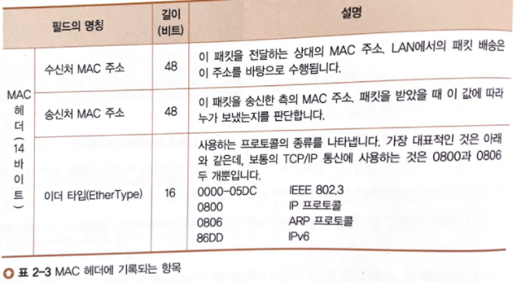
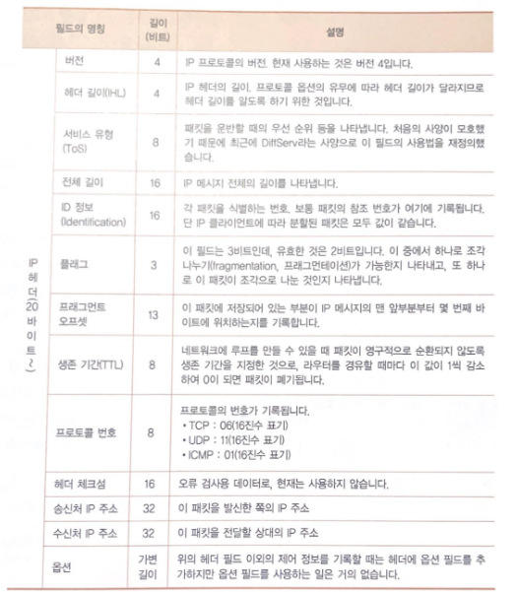




패킷
MAC
헤더
IP
헤더
데이터
Notes:
IP 담당부분에서는 TCP헤더와 데이터를 하나의 데이터라고 본다.
IP헤더를 살펴보면 버전, 헤더길이, 서비스 유형, 플래그, 생존 기간, 프로토콜번호, 체크점, 송신처IP주소, 수신 IP주소 등 다양한 IP의 제어정보들이 있다. 그 중 유심히 봐야할 것들은 송선처 IP주소, 수신처 IP주소, 프로토콜 번호이다.
송신처 IP주소는 LAN 어댑터가 여러 개일 수 있는데 라우터가 결정되면 어느 LAN 어댑터에서 송신할지 판단해여 그 LAN 어댑터의 IP주소로 한다.
수신처 IP주소는 TCP의 접속 동작을 실행할 때 애플리케이션에서 통지된 IP주소를 그대로 수신처 IP주소로 설정한다. 수신처 IP주소는 IP에서 판단하는 것이라니라 어플리케이션에서 판단한다.
프로토콜 번호는 어디에서 의뢰받은 것인지를 나타내는 값이다. 예를 들면 TCP는 06, UDP는 17으로 적는다.
다음로는 MAC헤더이다. MAC헤더는 이더넷의 제어 정보를 가지고 있는 헤더로 수신처 MAC 주소, 송신처 MAC 주소, 이더 타입으로 구성되어 있다.
수신처 MAC 주소는 패킷을 건네주는 상대의 MAC주소이다. 허나 MAC헤더를 작성하는 시점에서 주소를 모르기 때문에 IP용 경로표에 Gateway 항목에 기록되어있는 IP주소의 MAC주소가 됨. 여기서 IP주소를 MAC주소로 바꿀때 ARP기법이 사용되는데 이는 잠시 후 확인해보겠다.
그리고 송신처 MAC 주소는 송신한 측의 MAC주소인데 LAN어댑터의 ROM의 유일한 MAC주소가 기록되어 있다.
이더 타입은 사용하는 프로토콜의 종류이다. 보통 TCP/IP 통신에서는 0800과 0806 두개만 사용된다.

Slide 12
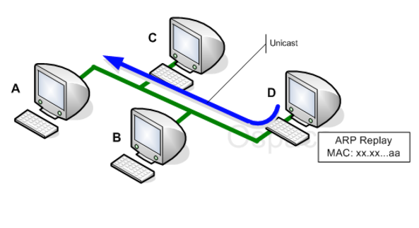
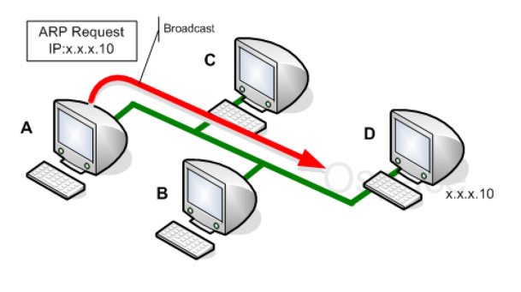
ARP
Notes:
송신자는 목적지 물리주소가 필요하므로, 물리주소 요청을 위한 APR요청 패킷을 브로드캐스트 전송
브로드캐스트를 하는 이유는 목적지의 물리 주소를 모르므로 모두에게 요청
요청 패킷에는 수신자가 수신자 주소를 응답할 때 필요한 송신자 주소 포함
모든 호스트와 라우터는 송신자가 보낸 ARP 요청 패킷을 수신
해당되는 수신자만 자신의 논리주소와 물리주소를 넣어 응답 패킷으로 유니캐스트로 전송

Slide 13
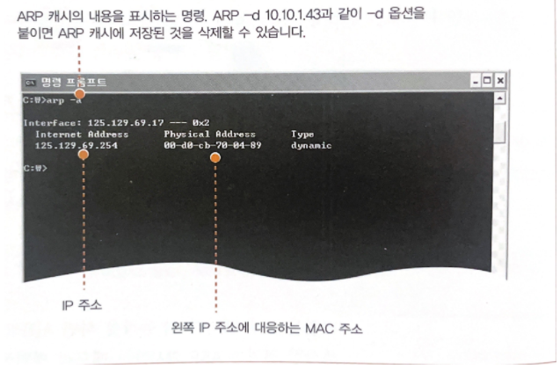
ARP 캐시
Notes:
ARP 캐시 : ARP 동작으로 알아낸 결과를 저장해놓은 공간
캐시 메모리에서 패킷을 재사용하므로 패킷을 줄일 수 있다.
생존시간 : 몇분

Slide 14
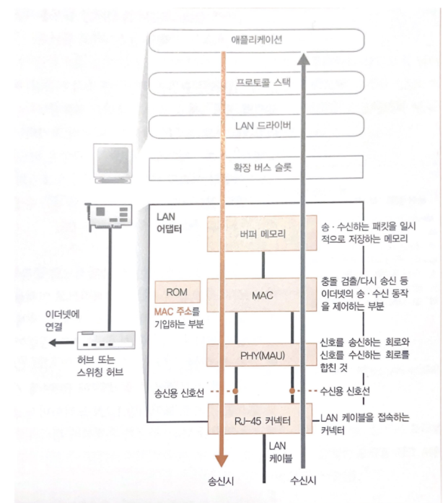
LAN 어댑터
Notes:
이더넷은 다수의 컴퓨터가 여러 상대와 자유롭게 적은 비용은 통신하기 위해 고안된 통신 기술이다.
이터넷 패킷을 송, 수신하기 위해서는 IP 담당부분이 만든 디지털 데이터를 전기나 빛의 신호로 변환해서 네트워크의 케이블에 송출해야한다.
위 변환 방법으로는 두가지 방법이 있는데 리피터 허브를 사용한 반이중 모드와 스위칭 허브를 사용한 전이중 모드가 있다. 일반적으로 스위칭 허브를 사용한 전이중 모드가 사용되는거 같으나 다음장에서 설명을 하고 이번장에서는 리피터 허브를 사용하는 반이중 모드에 대해 설명하겠다.
LAN 어댑터의 내부 구조이다.
우리는 이 과정을 차례대로 살펴보면서 어떻게 디지털 신호가 전기 신호로 바뀌는지 알아볼 것이다.
여기서 LAN 드라이버는 LAN어댑터를 제어하는 소프트웨어입니다.
LAN드라이버는 IP 담당부분에서 패킷을 받으면 그것을 LAN어댑터의 버퍼 메모리로 복사합니다.
복사를 마친 후 패킷을 송신하도록 MAC회로에 명령을 보내면 MAC회로의 작업이 시작됩니다.

Slide 15
이더넷
MAC
헤더
IP
헤더
TCP
헤더
데이터
프리앰블, 스타트 프레임 딜리미터
MAC
헤더
IP
헤더
TCP
헤더
데이터
FCS
Notes:
MAC회로는 먼저 송신 패킷을 버퍼 메모리에서 추출해서 맨 앞에는 프레앰블과, 스타트 프레임 딜리미터라는 두개의 데이터를 , 맨 끝에는 프레임 체크 시퀀스(FCS)라는 오류 검출용 데이터를 부가합니다.
프리엠블은 비트로 구성하였으며 클록와 합처져 전기 신호를 형성하는 역할을 스타트 프레임 딜리미터는 프레임의 개시 위치를 의미합니다.
프레임 체크 시퀀스는 패킷 운반중 잡음 등의 영향으로 변한 경우 검출하기위한 데이터 입니다.

Slide 16
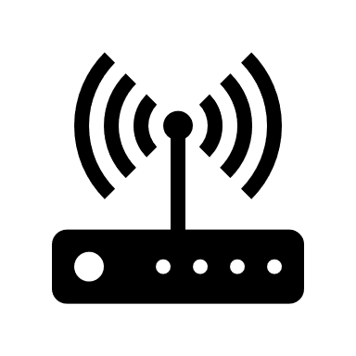

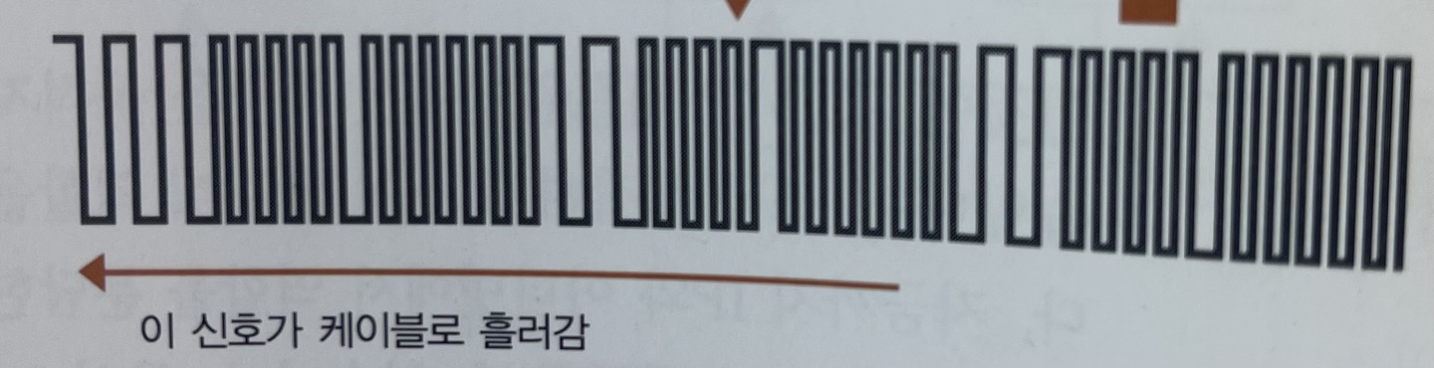

LAN어댑터 – 반이중 모드
사용x
프리앰블, 스타트 프레임 딜리미터
MAC
헤더
IP
헤더
TCP
헤더
데이터
FCS
사용중
충돌
Notes:
반이중 모드는 우선 송신을 하기 전에 수신 기기에 다른 기기의 신호가 흐르는지 조사하고 있다면 대기한다.
/
흐르지 않는다면 동작을 실행합니다.
/
MAC회로가 프리앰플의 맨 앞부터 1비트씩 데이터 신호를 전기 신호로 변환합니다.
이것을 LAN어댑터의 PHY또는 MAU라는 송,수신 신호 부분으로 전달합니다.
/
PHY회로는 받은 전기신호를 케이블에 송출되는 형식으로 변환합니다.
/
그 후 송신 신호선으로 보냅니다. 여기서 송신 신호선을 하는 동안에서는 수신 신호선에는 신호가 흘러들어오면 안되는데 만약 동시에 송,수신 동작이 일어나면 보낸 신호가 수신 신호선으로 돌아온다. 이를 충돌이라고 합니다.
/
충돌이 일어나면 송신을 중단했다가 좀 기다리고 다시 시작합니다.

Slide 17
LAN어댑터 – 반이중 모드
프리앰블, 스타트 프레임 딜리미터
MAC
헤더
IP
헤더
TCP
헤더
데이터
FCS
Notes:
반이중 모드에서 패킷을 보내는 동작을 했으니 돌아오는 동작을 하겠습니다.
돌아오는 동작은 보내는 동작을 반대로 하면됩니다.
/
수신 신호선을 통해 PHY로 신호가 다 들어옵니다.
PHY로 들어온 케이블에 맞는 전기 신호를 공통 전기 신호로 변환 하고 MAC회로로 보내줍니다.
MAC회로로 들어온 공통 전기 신호를 디지털 데이터로 변환 후 버퍼 메모리로 보내줍니다.

